Slide 1
21. Угол между векторами
Notes:
В режиме слайдов ответы появляются после кликанья мышкой

Slide 2
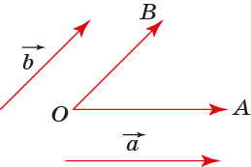
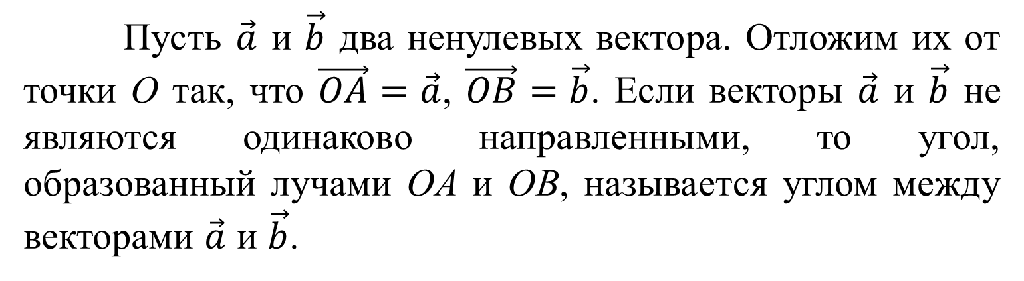
Пусть $\vec{a}$ и $\vec{b}$ два ненулевых вектора. Отложим их от точки O так, что $\vec{OA}=\vec{a}$, $\vec{OB}=\vec{b}$. Если векторы $\vec{a}$ и $\vec{b}$ не являются одинаково направленными, то угол, образованный лучами OA и OB, называется углом между векторами $\vec{a}$ и $\vec{b}$.
Угол между двумя одинаково направленными векторами считается равным нулю.
Два вектора называются перпендикулярными, если угол между ними прямой.
Notes:
В режиме слайдов ответы появляются после кликанья мышкой

Slide 3
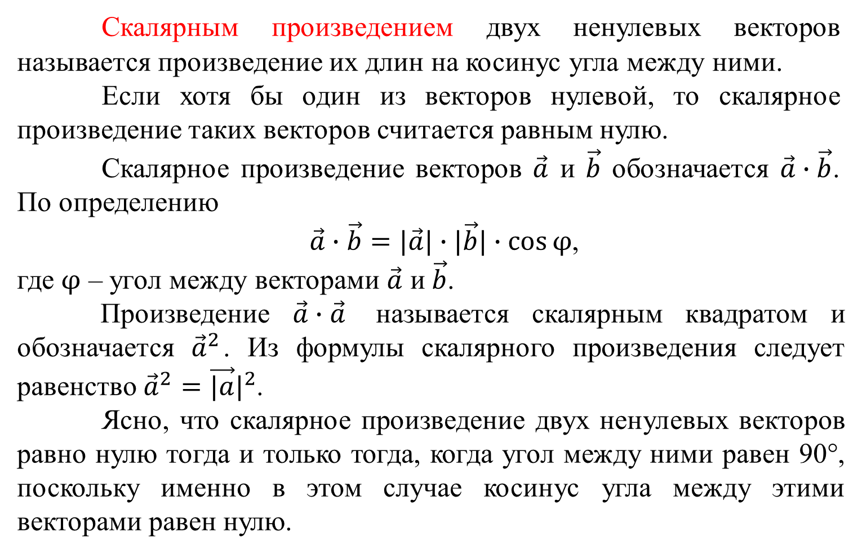
Скалярным произведением двух ненулевых векторов называется произведение их длин на косинус угла между ними.
Если хотя бы один из векторов нулевой, то скалярное произведение таких векторов считается рав­ным нулю.
Скалярное произведение векторов $\vec{a}$ и $\vec{b}$ обозначается $\vec{a}∙\vec{b}$. По определению
$\vec{a}∙\vec{b}=|\vec{a}|∙|\vec{b}|∙\cos{φ}$,
где $φ$ – угол между векторами $\vec{a}$ и $\vec{b}$.
Произведение $\vec{a}∙\vec{a}$ называется скалярным квадратом и обозначается ${\vec{a}}^{2}$. Из формулы скалярного произведения следует равенство ${\vec{a}}^{2}={\vec{|a}|}^{2}$.
Ясно, что скалярное произведение двух ненулевых векторов равно нулю тогда и только тогда, когда угол между ними равен 90°, поскольку именно в этом случае косинус угла между этими векторами равен нулю.
Notes:
В режиме слайдов ответы появляются после кликанья мышкой

Slide 4
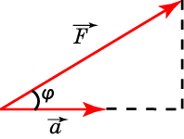
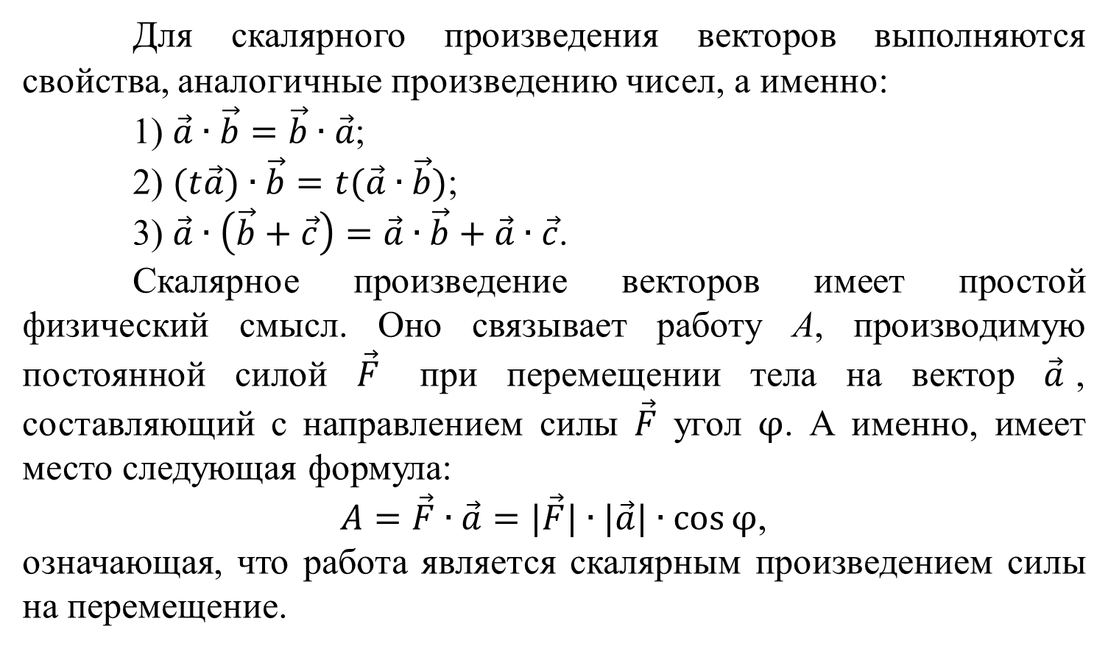
Для скалярного произведения векторов выполняются свойства, аналогичные произведению чисел, а именно:
1) $\vec{a}∙\vec{b}=\vec{b}∙\vec{a}$;
2) $(t\vec{a})∙\vec{b}=t(\vec{a}∙\vec{b})$;
3) $\vec{a}∙\left(\vec{b}+\vec{c}\right)=\vec{a}∙\vec{b}+\vec{a}∙\vec{c}$.
Скалярное произведение векторов имеет простой физический смысл. Оно связывает работу A, производимую постоянной силой $\vec{F}$ при перемещении тела на вектор $\vec{a}$, составляющий с направлением силы $\vec{F}$ угол $φ$. А именно, имеет место следующая формула:
$A=\vec{F}∙\vec{a}=|\vec{F}|∙|\vec{a}|∙\cos{φ}$,
означающая, что работа является скалярным произведением силы на перемещение.
Notes:
В режиме слайдов ответы появляются после кликанья мышкой

Slide 5
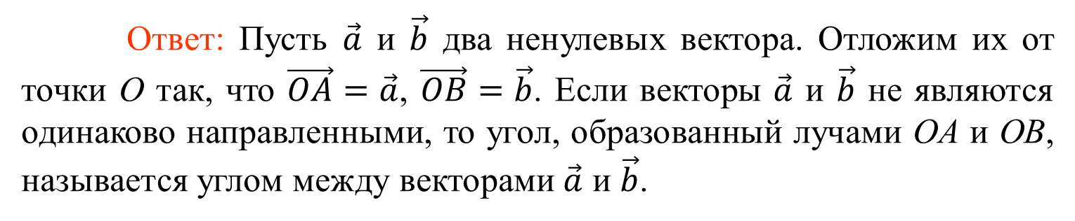
Вопрос 1
Что называется углом между двумя векторами?
Ответ: Пусть $\vec{a}$ и $\vec{b}$ два ненулевых вектора. Отложим их от точки O так, что $\vec{OA}=\vec{a}$, $\vec{OB}=\vec{b}$. Если векторы $\vec{a}$ и $\vec{b}$ не являются одинаково направленными, то угол, образованный лучами OA и OB, называется углом между векторами $\vec{a}$ и $\vec{b}$.
Notes:
В режиме слайдов ответы появляются после кликанья мышкой

Slide 6
Вопрос 2
Какие два вектора называются перпендикулярными?
Ответ: Два вектора называются перпендикулярными, если угол между ними прямой.
Notes:
В режиме слайдов ответы появляются после кликанья мышкой

Slide 7
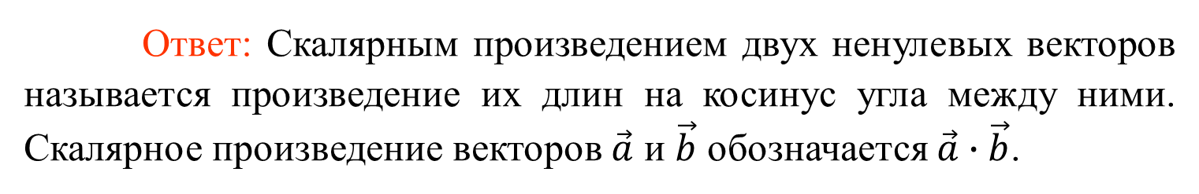
Вопрос 3
Что называется скалярным произведением двух векторов? Как обозначается скалярное произведение?
Ответ: Скалярным произведением двух ненулевых векторов называется произведение их длин на косинус угла между ними. Скалярное произведение векторов $\vec{a}$ и $\vec{b}$ обозначается $\vec{a}∙\vec{b}$.
Notes:
В режиме слайдов ответы появляются после кликанья мышкой

Slide 8
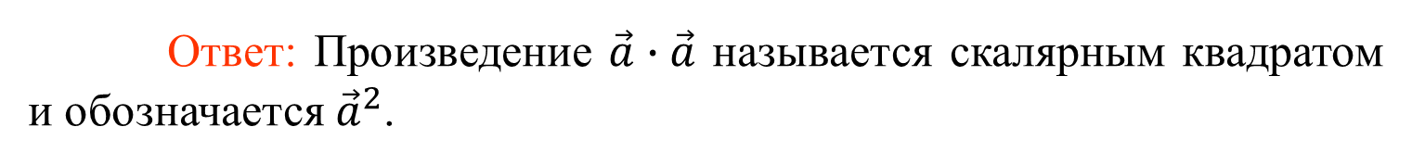
Вопрос 4
Что называется скалярным квадратом вектора? Как он обозначается
Ответ: Произведение $\vec{a}∙\vec{a}$ называется скалярным квадратом и обозначается ${\vec{a}}^{2}$.
Notes:
В режиме слайдов ответы появляются после кликанья мышкой

Slide 9
Вопрос 5
В каком случае скалярное произведение двух векторов равно нулю?
Ответ: Скалярное произведение двух ненулевых векторов равно нулю тогда и только тогда, когда угол между ними равен 90°.
Notes:
В режиме слайдов ответы появляются после кликанья мышкой

Slide 10
Вопрос 6
Каков физический смысл имеет скалярное произведение?
Ответ: Работа является скалярным произведением силы на перемещение.
Notes:
В режиме слайдов ответы появляются после кликанья мышкой

Slide 11
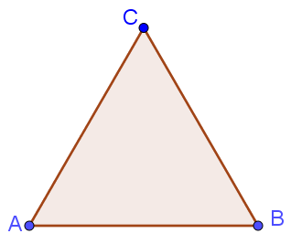
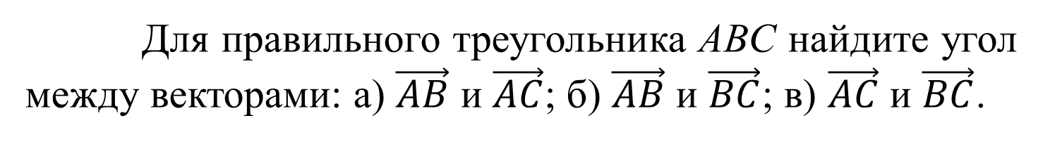
Упражнение 1
Для правильного треугольника ABC найдите угол между векторами: а) $\vec{AB}$ и $\vec{AC}$; б) $\vec{AB}$ и $\vec{BC}$; в) $\vec{AC}$ и $\vec{BC}$.
Ответ: а) 60^{о}; б) 120^{о}; в) 60^{о}.
Notes:
В режиме слайдов ответы появляются после кликанья мышкой

Slide 12
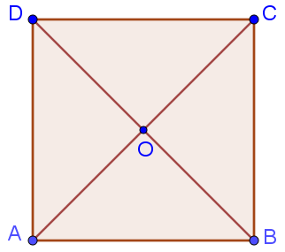
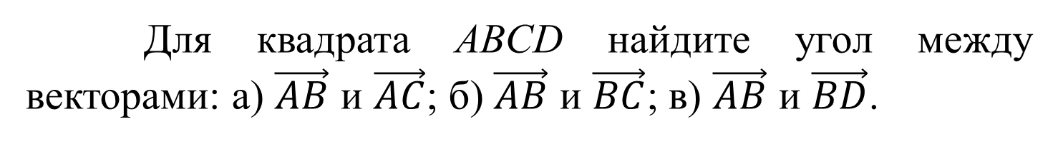
Упражнение 2
Для квадрата ABCD найдите угол между векторами: а) $\vec{AB}$ и $\vec{AC}$; б) $\vec{AB}$ и $\vec{BC}$; в) $\vec{AB}$ и $\vec{BD}$.
Ответ: а) 45^{о}; б) 90^{о}; в) 135^{о}.
Notes:
В режиме слайдов ответы появляются после кликанья мышкой

Slide 13
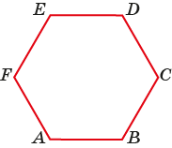
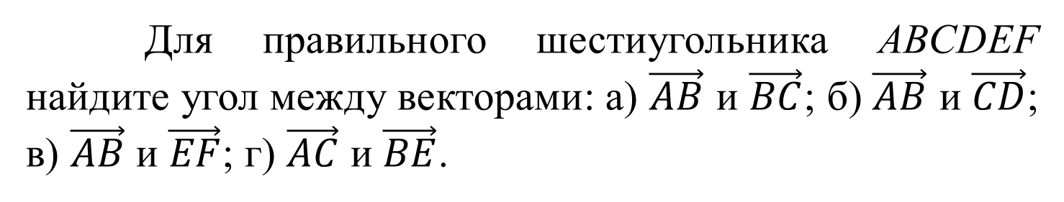
Упражнение 3
Для правильного шестиугольника ABCDEF найдите угол между векторами: а) $\vec{AB}$ и $\vec{BC}$; б) $\vec{AB}$ и $\vec{CD}$; в) $\vec{AB}$ и $\vec{EF}$; г) $\vec{AC}$ и $\vec{BE}$.
Ответ: а) 60^{о}; б) 120^{о}; в) 120^{о}; 90^{о}.
Notes:
В режиме слайдов ответы появляются после кликанья мышкой

Slide 14
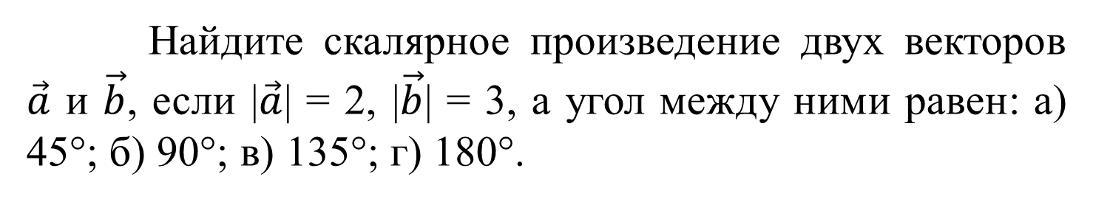
Упражнение 4
Найдите скалярное произведение двух векторов $\vec{a}$ и $\vec{b}$, если |$\vec{a}$| = 2, |$\vec{b}$| = 3, а угол между ними равен: а) 45°; б) 90°; в) 135°; г) 180°.
Ответ: а) 3$\sqrt{2}$; б) 0; в) –3 $\sqrt{2}$; г) –6.
Notes:
В режиме слайдов ответы появляются после кликанья мышкой

Slide 15
Упражнение 5
Найдите угол между двумя векторами, если их длины равны 1, а скалярное произведение равно: а) 0; б) 0,5; в) –1.
Ответ: а) 90^{о}; б) 60^{о}; в) 180^{о}.
Notes:
В режиме слайдов ответы появляются после кликанья мышкой

Slide 16
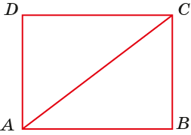
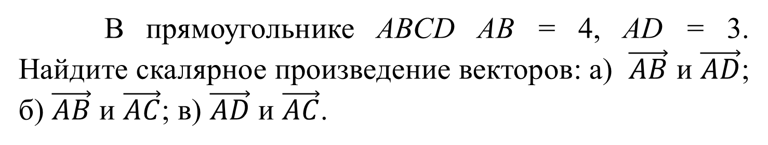
Упражнение 6
В прямоугольнике ABCD AB = 4, AD = 3. Найдите скалярное произведение векторов: а) $\vec{AB}$ и $\vec{AD}$; б) $\vec{AB}$ и $\vec{AC}$; в) $\vec{AD}$ и $\vec{AC}$.
Ответ: а) 0; б) 16; в) 9.
Notes:
В режиме слайдов ответы появляются после кликанья мышкой

Slide 17
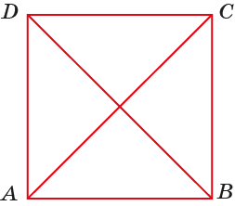
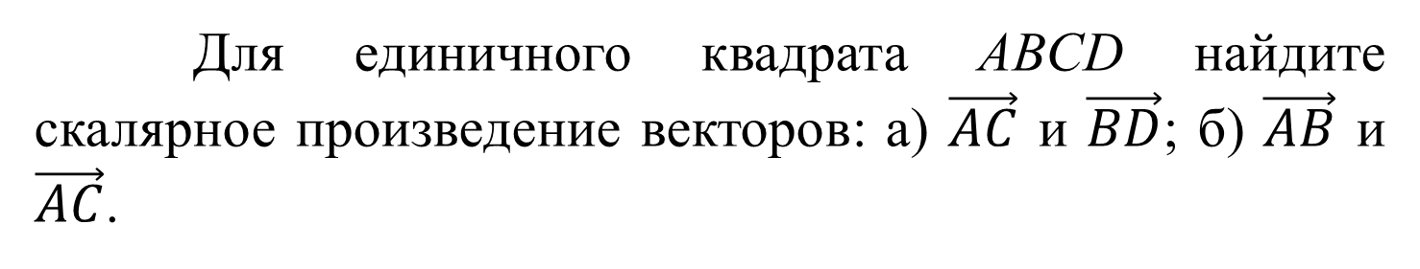
Упражнение 7
Для единичного квадрата ABCD найдите скалярное произведение векторов: а) $\vec{AC}$ и $\vec{BD}$; б) $\vec{AB}$ и $\vec{AC}$.
Ответ: а) 0; б) 1.
Notes:
В режиме слайдов ответы появляются после кликанья мышкой

Slide 18
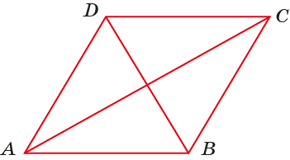
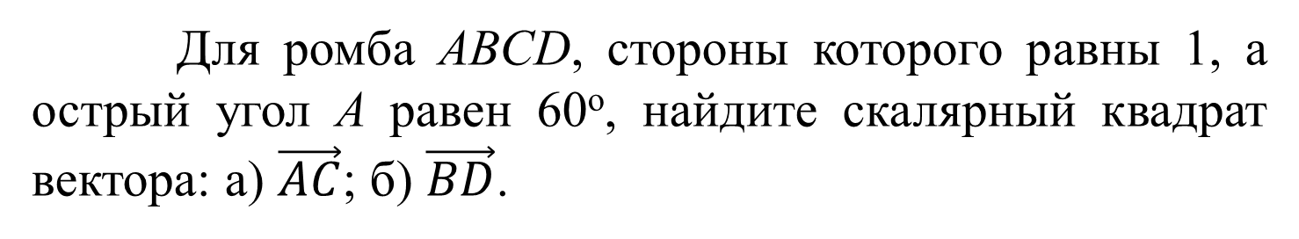
Упражнение 8
Для ромба ABCD, стороны которого равны 1, а острый угол A равен 60^{о}, найдите скалярный квадрат вектора: а) $\vec{AC}$; б) $\vec{BD}$.
Ответ: а) 3; б) 1.
Notes:
В режиме слайдов ответы появляются после кликанья мышкой

Slide 19
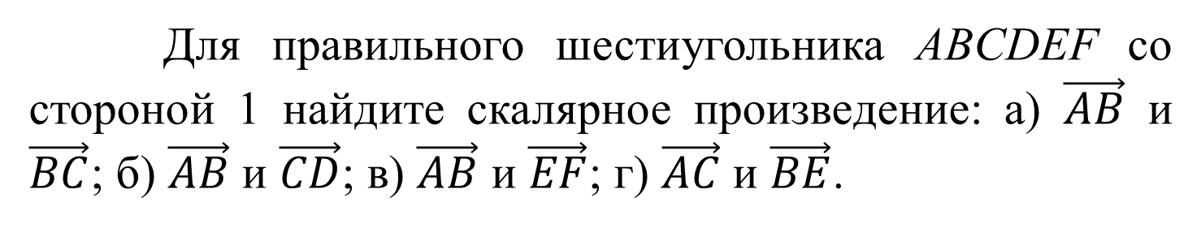
Упражнение 9
Для правильного шестиугольника ABCDEF со стороной 1 найдите скалярное произведение: а) $\vec{AB}$ и $\vec{BC}$; б) $\vec{AB}$ и $\vec{CD}$; в) $\vec{AB}$ и $\vec{EF}$; г) $\vec{AC}$ и $\vec{BE}$.
Ответ: а) 0,5; б) -0,5; в) -0,5; 0.
Notes:
В режиме слайдов ответы появляются после кликанья мышкой

Slide 20
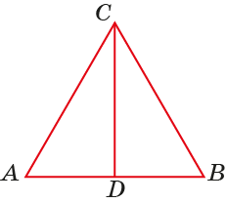
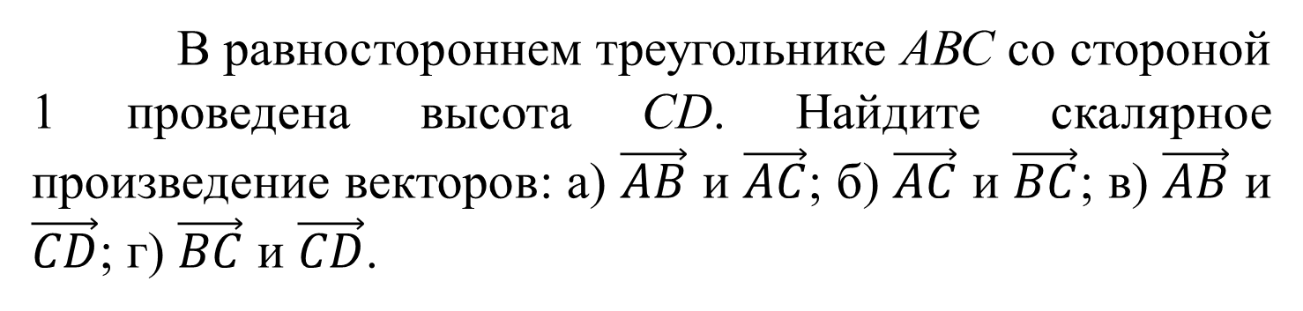
Упражнение 10
В равностороннем треугольнике АВС со стороной 1 проведена вы­сота CD. Найдите скалярное произведение векторов: а) $\vec{AB}$ и $\vec{AC}$; б) $\vec{AC}$ и $\vec{BC}$; в) $\vec{AB}$ и $\vec{CD}$; г) $\vec{BC}$ и $\vec{CD}$.
Ответ: а) 0,5;
б) 0,5;
в) 0;
г) -0,75.
Notes:
В режиме слайдов ответы появляются после кликанья мышкой

Slide 21
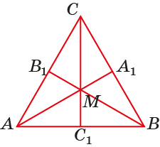
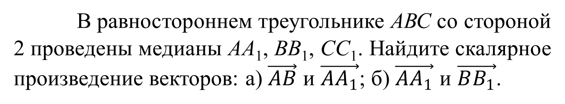
Упражнение 11
В равностороннем треугольнике АВС со стороной 2 проведены медианы AA₁, BB₁, CC₁. Найдите скалярное произведение векторов: а) $\vec{AB}$ и $\vec{AA_{1}}$; б) $\vec{AA_{1}}$ и $\vec{BB_{1}}$.
Ответ: а) 3;
б) -1,5.
Notes:
В режиме слайдов ответы появляются после кликанья мышкой

Slide 22
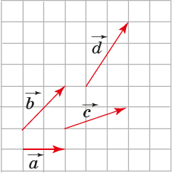
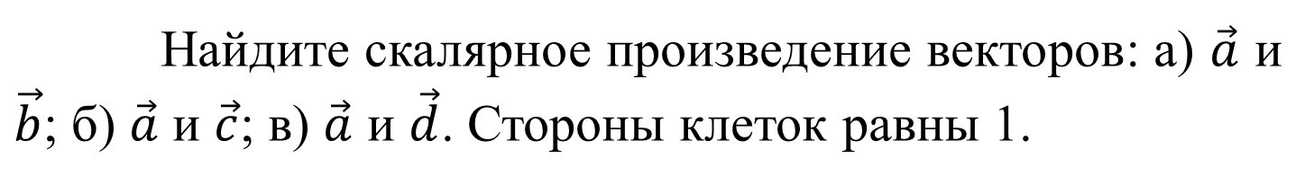
Упражнение 12
Найдите скалярное произведение векторов: а) $\vec{a}$ и $\vec{b}$; б) $\vec{a}$ и $\vec{c}$; в) $\vec{a}$ и $\vec{d}$. Стороны клеток равны 1.
Ответ: а) 4;
б) 6;
в) 4.
Notes:
В режиме слайдов ответы появляются после кликанья мышкой

Slide 23
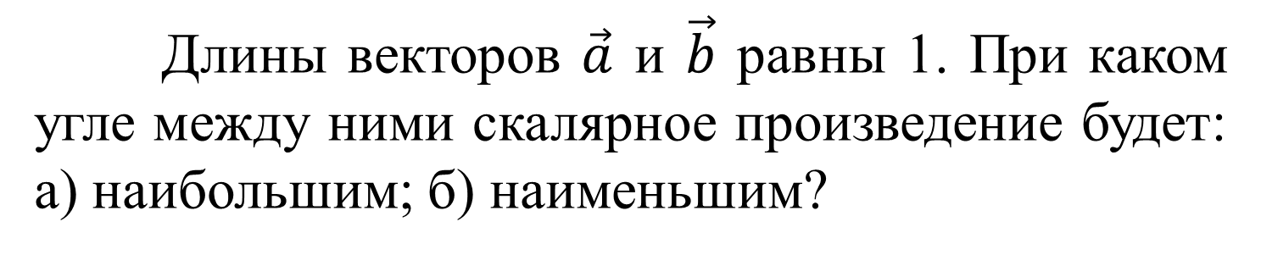
Упражнение 13
Длины векторов $\vec{a}$ и $\vec{b}$ равны 1. При каком угле между ними скалярное произведение будет: а) наибольшим; б) наименьшим?
Ответ: а) ϕ = 0^{о};
б) ϕ = 180^{о}.
Notes:
В режиме слайдов ответы появляются после кликанья мышкой

Slide 24
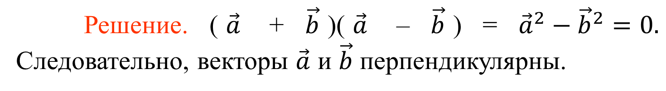
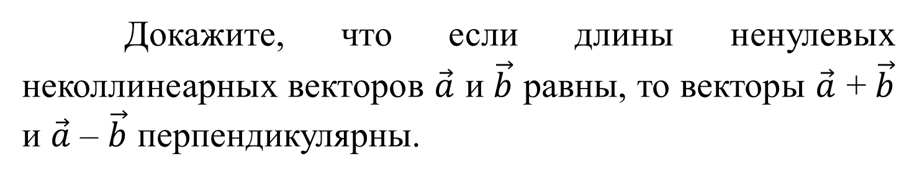
Упражнение 14
Докажите, что если длины ненулевых неколлинеарных векторов $\vec{a}$ и $\vec{b}$ равны, то векторы $\vec{a}$ + $\vec{b}$ и $\vec{a}$ – $\vec{b}$ перпендикулярны.
Решение. ($\vec{a}$ + $\vec{b}$)($\vec{a}$ – $\vec{b}$) = ${\vec{a}}^{2}−{\vec{b}}^{2}=0.$ Следовательно, векторы $\vec{a}$ и $\vec{b}$ перпендикулярны.
Notes:
В режиме слайдов ответы появляются после кликанья мышкой

Slide 25
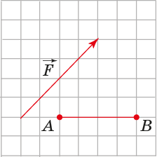
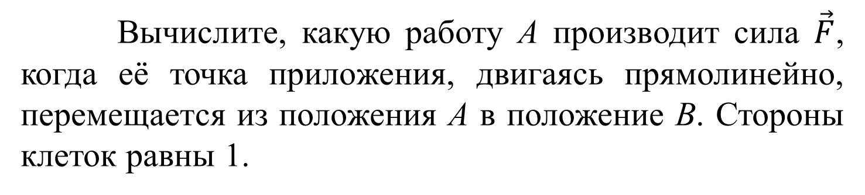
Упражнение 15
Вычислите, какую работу A производит сила $\vec{F}$, когда её точка приложения, двигаясь прямолинейно, перемещается из положения A в положение B. Стороны клеток равны 1.
Ответ: 16.
Notes:
В режиме слайдов ответы появляются после кликанья мышкой

Slide 26
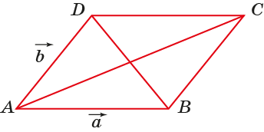
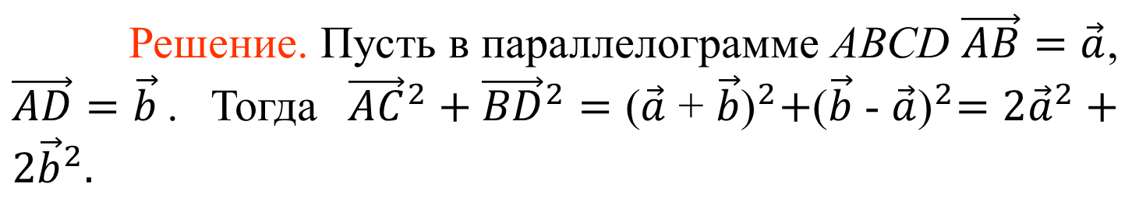
Упражнение 16
Используя векторы, докажите, что сумма квадратов диагоналей параллелограмма равна сумме квадратов всех его сторон.
Решение. Пусть в параллелограмме ABCD $\vec{AB}=\vec{a}$, $\vec{AD}=\vec{b}$. Тогда ${\vec{AC}}^{2}+{\vec{BD}}^{2}={\text{(}\vec{a}\text{ + }\vec{b}\text{)}}^{2}+{\text{(}\vec{b} \text{− }\vec{a}\text{)}}^{2}=2{\vec{a}}^{2}+2{\vec{b}}^{2}.$
Notes:
В режиме слайдов ответы появляются после кликанья мышкой

Slide 27
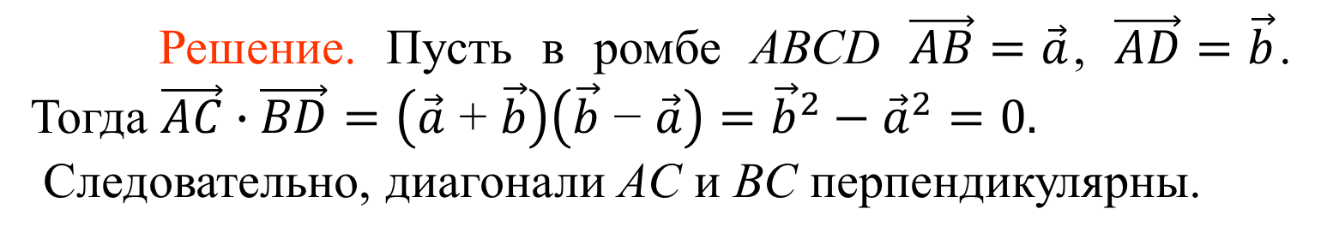
Упражнение 17
Используя векторы, докажите, что диагонали ромба перпендикулярны.
Решение. Пусть в ромбе ABCD $\vec{AB}=\vec{a}$, $\vec{AD}=\vec{b}$. Тогда $\vec{AC}∙\vec{BD}=\left(\vec{a}\text{ + }\vec{b}\right)\left(\vec{b} \text{−} \vec{a}\right)={\vec{b}}^{2}−{\vec{a}}^{2}=0.$
Следовательно, диагонали AC и BC перпендикулярны.
Notes:
В режиме слайдов ответы появляются после кликанья мышкой

